Slide 1
CHAPTER 04
OpenCV
주요 기능

Slide 2
4장 OpenCV 주요 기능
4.1 카메라와 동영상 파일 다루기
4.2 다양한 그리기 함수
4.3 이벤트 처리
4.4 OpenCV 데이터 파일 입출력
4.5 유용한 OpenCV 기능

Slide 3
4.1 카메라와 동영상 파일 다루기

Slide 4
1. 카메라와 동영상 파일 다루기
VideoCapture 클래스
동영상이란 일련의 정지 영상을 압축하여 파일로 저장한 형태임
동영상에 저장되어 있는 일련의 정지 영상을 프레임(frame)이라고 함
동영상을 처리하는 작업은 동영상에서 프레임을 추출한 후, 각각의 프레임에 영상 처리 기법을 적용하는 형태로 이루어짐
컴퓨터에 연결된 카메라 장치를 사용하는 작업도 카메라로부터 일정 시간 간격으로 정지 영상 프레임을 받아 와서 처리하는 형태임
카메라와 동영상 파일을 다루는 작업은 연속적인 프레임 영상을 받아 와서 처리한다는 공통점이 있음
OpenCV에서는 VideoCapture라는 하나의 클래스를 이용하여 카메라 또는 동영상 파일로부터 정지 영상 프레임을 받아 올 수 있음

Slide 5
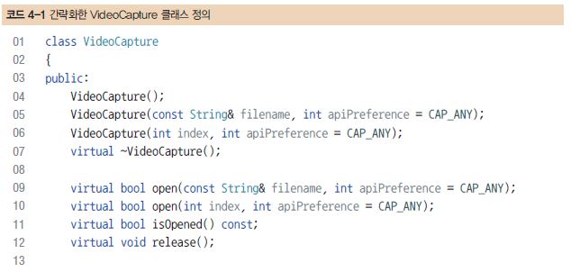
1. 카메라와 동영상 파일 다루기
VideoCapture 클래스
VideoCapture 클래스의 멤버 변수는 모두 protected: 모드로 선언되어 있어서 사용자가 직접 접근할 수 없으며, 코드 4-1에는 표시를 생략함

Slide 6
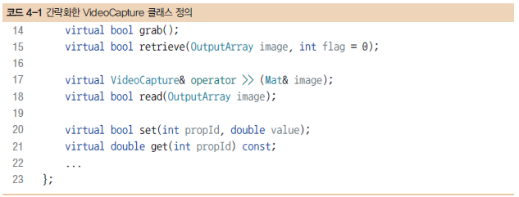
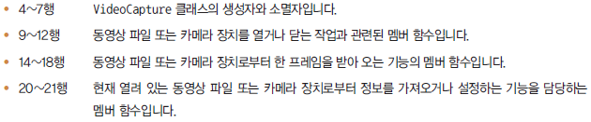
1. 카메라와 동영상 파일 다루기
VideoCapture 클래스

Slide 7
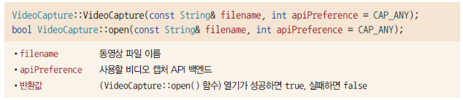
1. 카메라와 동영상 파일 다루기
VideoCapture 클래스
VideoCapture 클래스에서 동영상 파일을 불러오려면 처음 VideoCapture 객체를 생성할 때 생성자에 동영상 파일 이름을 지정함
기본 생성자로 VideoCapture 객체를 생성한 후 VideoCapture::open() 멤버 함수를 호출해야 함
이때 사용하는 VideoCapture 생성자와 VideoCapture::open() 멤버 함수 원형은 다음과 같음

Slide 8
1. 카메라와 동영상 파일 다루기
VideoCapture 클래스
filename 인자에는 말 그대로 *.avi, *.mpg, *.mp4 등 확장자를 갖는 동영상 파일 이름을 전달함
현재 프로그램 실행 폴더에 동영상 파일이 있으면 “video.mp4” 형태로 파일 이름만 지정하면 됨
다른 폴더에 동영상 파일이 있다면 절대 경로 또는 상대 경로를 추가하여 파일 이름을 지정함
apiPreference 인자에는 동영상 파일을 불러오는 방법을 지정할 수 있음
apiPreference 인자에는 VideoCaptureAPIs 열거형 상수 중 하나를 지정함

Slide 9
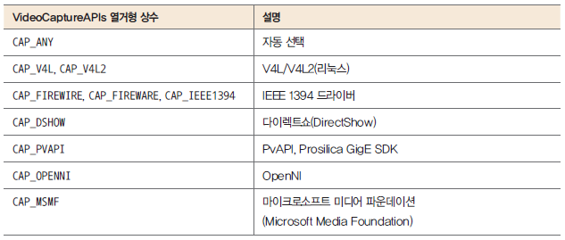
1. 카메라와 동영상 파일 다루기
VideoCapture 클래스
대부분의 경우 apiPreference 인자를 생략하거나 기본값인 CAP_ANY를 지정하며, 이 경우 시스템이 알아서 적절한 방법을 선택하여 사용함
▼ 표 4-1 주요 VideoCaptureAPIs 열거형 상수

Slide 10
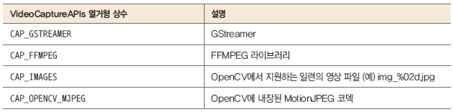
1. 카메라와 동영상 파일 다루기
VideoCapture 클래스
▼ 표 4-1 주요 VideoCaptureAPIs 열거형 상수

Slide 11
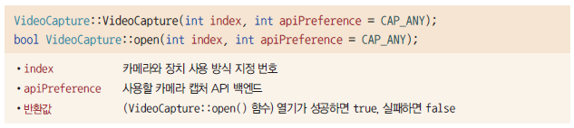
1. 카메라와 동영상 파일 다루기
VideoCapture 클래스
카메라 장치를 열 때에도 VideoCapture 생성자 혹은 VideoCapture::open() 멤버 함수를 사용하는데, 이때는 함수의 인자에 문자열이 아니라 정수 값을 전달함
다음에 나타낸 VideoCapture 생성자와 VideoCapture::open() 멤버 함수는 카메라 장치를 열 때 사용함
카메라 장치를 사용하려고 할 때 VideoCapture 클래스의 생성자 혹은 VideoCapture::open() 함수에 전달하는 정수 값 index는 다음과 같은 형태로 구성됨

Slide 12
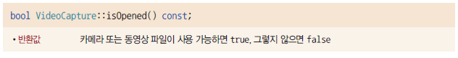
1. 카메라와 동영상 파일 다루기
VideoCapture 클래스
만약 컴퓨터에 한 대의 카메라만 연결되어 있다면 이 카메라의 camera_id 값은 0임
두 대 이상의 카메라가 연결되어 있다면 각각의 카메라는 0보다 같거나 큰 정수를 ID로 가짐
domain_offset_id는 카메라 장치를 사용하는 방식을 표현하는 정수 값임
VideoCaptureAPIs 열거형 상수 중 하나를 지정함
대부분의 경우 domain_offset_id는 자동 선택을 의미하는 0(CAP_ANY)을 사용하기 때문에 index 값은 결국 camera_id와 같은 값으로 설정함
컴퓨터에 연결된 기본 카메라를 사용하려면 index 값으로 0을 지정함
두 대의 카메라가 연결되어 있다면 0 또는 1을 지정함
카메라 또는 동영상 파일 열기를 수행한 후에는 VideoCapture::isOpened() 멤버 함수를 이용하여 열기 작업이 성공적으로 수행되었는지 확인하는 것이 좋음

Slide 13
1. 카메라와 동영상 파일 다루기
VideoCapture 클래스
카메라 장치 또는 동영상 파일의 사용이 끝나면 VideoCapture::release() 함수를 호출하여 사용하던 자원을 해제해야 함
참고로 VideoCapture 클래스의 소멸자에도 VideoCapture::release() 함수와 마찬가지로 사용하고 있던 자원을 모두 해제하는 코드가 들어가 있어서 VideoCapture 객체가 소멸할 때 자동으로 열려 있던 카메라 장치 또는 동영상 파일이 닫히게 됨

Slide 14
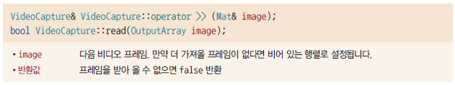
1. 카메라와 동영상 파일 다루기
VideoCapture 클래스
이번에는 카메라 또는 동영상 파일로부터 한 프레임의 정지 영상을 받아 오는 방법에 대해 알아봄.
VideoCapture 클래스를 이용하여 카메라 또는 동영상 파일을 정상적으로 열었다면, 그 후에는 공통의 멤버 함수를 사용하여 프레임을 받아 올 수 있음
VideoCapture 클래스에서 한 프레임을 받아 오기 위해서는 VideoCapture::operator >>() 연산자 재정의 함수 또는 VideoCapture::read() 함수를 사용함

Slide 15
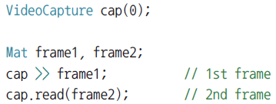
1. 카메라와 동영상 파일 다루기
VideoCapture 클래스
>> 연산자 재정의와 VideoCapture::read() 멤버 함수는 모두 카메라 또는 동영상 파일로부터 다음 프레임을 받아 와서 Mat 클래스 형식의 변수 image에 저장함
사실 >> 연산자 재정의는 함수 내부에서 명시적으로 VideoCapture::read() 함수를 호출하는 형태로 구현되어 있음
결국 VideoCapture::read() 함수와 >> 연산자 재정의가 하는 일은 완전히 같지만 사용하는 방법만 다른 형태임
예를 들어 컴퓨터에 연결된 기본 카메라로부터 한 프레임의 정지 영상을 받아 오려면 다음과 같은 형태로 코드를 작성함

Slide 16
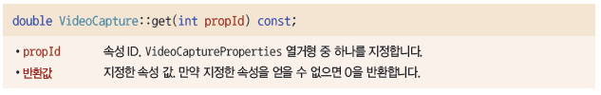
1. 카메라와 동영상 파일 다루기
VideoCapture 클래스
이 코드에서는 첫 번째 프레임 frame1은 VideoCapture::operator >>() 연산자 재정의 함수를 사용하여 받아 옴
두 번째 프레임 frame2는 VideoCapture::read() 함수를 사용하여 받았음
참고로 이 책에서 제시하는 예제 코드에서는 대부분 VideoCapture::operator >>() 연산자 재정의를 이용하여 프레임을 받아 오는 방식을 사용함
현재 열려 있는 카메라 장치 또는 동영상 파일로부터 여러 가지 정보를 받아 오기 위해서는 VideoCapture::get() 함수를 사용함

Slide 17
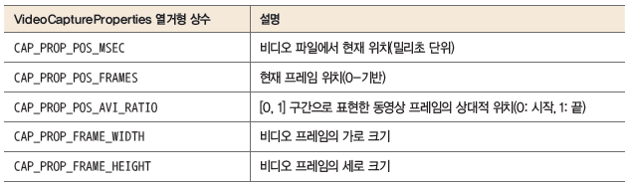
1. 카메라와 동영상 파일 다루기
VideoCapture 클래스
표 4-2에 열거된 상수 중에는 동영상 파일에서만 동작하는 속성도 있고, 카메라에 대해서만 사용할 수 있는 속성도 있음
몇몇 속성은 실제 사용하는 카메라 하드웨어와 드라이버가 지원해야 동작하는 속성도 있음
▼ 표 4-2 주요 VideoCaptureProperties 열거형 상수

Slide 18
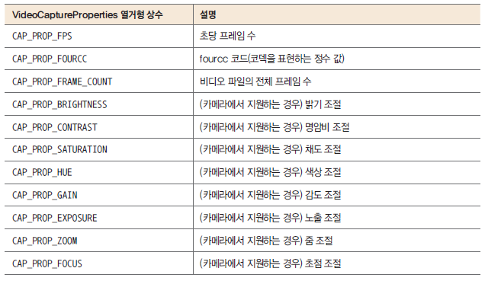
1. 카메라와 동영상 파일 다루기
VideoCapture 클래스
▼ 표 4-2 주요 VideoCaptureProperties 열거형 상수

Slide 19
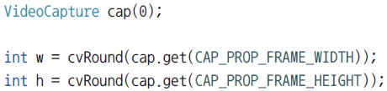
1. 카메라와 동영상 파일 다루기
VideoCapture 클래스
예를 들어 시스템 기본 카메라를 열고, 카메라의 기본 프레임 크기를 확인하려면 다음과 같이 코드를 작성할 수 있음
VideoCapture::get() 함수는 카메라 또는 동영상 파일 속성을 double 자료형으로 반환함
실제 코드에서 정수형 변수에 프레임 크기를 저장하려면 반올림하여 정수형으로 변환하는 것이 좋음
앞의 소스 코드에서 사용된 cvRound() 함수는 OpenCV에서 제공하는 반올림 함수임
변수 w에는 프레임 가로 크기, h에는 프레임 세로 크기가 저장됨

Slide 20
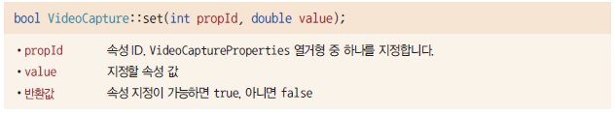
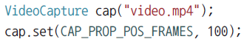
1. 카메라와 동영상 파일 다루기
VideoCapture 클래스
VideoCapture::get() 함수와 반대로 현재 열려 있는 카메라 또는 비디오 파일 재생과 관련된 속성 값을 설정할 때에는 VideoCapture::set() 함수를 사용함
VideoCapture::set() 함수의 속성 ID에도 VideoCaptureProperties 열거형 상수를 지정함
만약 video.mp4 파일을 열어서 100번째 프레임으로 이동하려면 다음과 같이 코드를 작성함

Slide 21
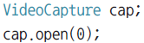
2. 카메라 입력 처리하기
카메라 입력 처리하기
VideoCapture 클래스를 이용하려면 일단 VideoCapture 클래스 객체를 생성해야 함
VideoCapture 객체는 단순히 VideoCapture 클래스 타입의 변수를 하나 선언하는 방식으로 생성할 수 있음
VideoCapture 기본 생성자를 이용하여 변수를 하나 선언함
VideoCapture::open() 멤버 함수를 이용하여 사용할 카메라 장치를 열어야 함
컴퓨터에 연결되어 있는 기본 카메라를 사용하려면 VideoCapture::open() 함수의 인자에 0을 지정함
VideoCapture 클래스는 객체 생성과 동시에 카메라 장치를 열 수 있는 형태의 생성자도 지원하므로 앞에서 두 줄로 쓴 코드는 다음과 같이 한 줄로 쓸 수 있음

Slide 22
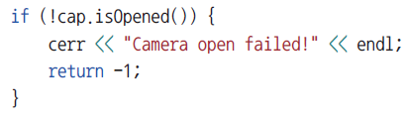
2. 카메라 입력 처리하기
카메라 입력 처리하기
cap 변수를 선언하고 기본 카메라 장치를 사용하도록 코드를 작성하였지만 실제로 카메라 장치가 사용 가능한 상태로 열렸는지 확인하는 것이 좋음
카메라 장치가 정상적으로 열렸는지는 VideoCapture::isOpened() 멤버 함수를 이용하여 확인할 수 있음
만약 VideoCapture::isOpened() 함수가 false를 반환하면 카메라 장치를 사용할 수 없는 상태이므로 예외 처리 코드를 추가하는 것이 좋음

Slide 23
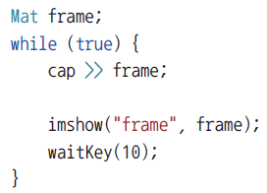
2. 카메라 입력 처리하기
카메라 입력 처리하기
카메라 장치를 사용할 수 있는 상태라면 이제 카메라 장치로부터 프레임을 받아 올 수 있음
하나의 프레임은 한 장의 정지 영상을 의미하기 때문에 Mat 클래스 객체에 저장할 수 있음
Mat 객체에 저장된 영상은 imshow() 함수를 사용하여 화면에 출력할 수 있음
다음은 카메라로부터 일정 시간 간격마다 프레임을 받아 와서 화면에 출력하는 예제 코드임

Slide 24
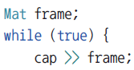
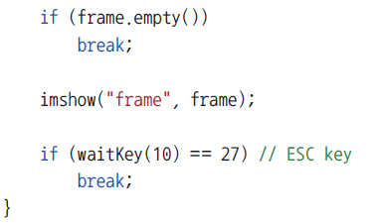
2. 카메라 입력 처리하기
카메라 입력 처리하기
프로그램 동작 중 사용자가 키보드의 특정 키를 누를 때 종료 할 수 있도록 코드를 추가하는 것이 좋음
혹시라도 카메라에서 정지 영상 프레임을 제대로 받아 오지 못하는 경우에 대한 예외 처리도 추가하는 것이 좋음
예외 처리 코드를 추가한 소스 코드는 다음과 같음

Slide 25
2. 카메라 입력 처리하기
카메라 입력 처리하기
while 반복문 안에서 카메라로부터 프레임을 받아 왔다면 이후 각 프레임에 다양한 정지 영상 처리 기법을 적용할 수 있음
카메라의 매 프레임에 대하여 영상의 반전을 수행하고, 그 결과를 화면에 같이 출력할 수 있음
다양한 영상 처리 기법을 적용하여 사람의 얼굴을 검출하는 등 작업도 수행할 수 있음
카메라 및 동영상 처리는 결국 매 프레임에 대한 정지 영상 처리와 같은 구조임을 기억하기 바람

Slide 26
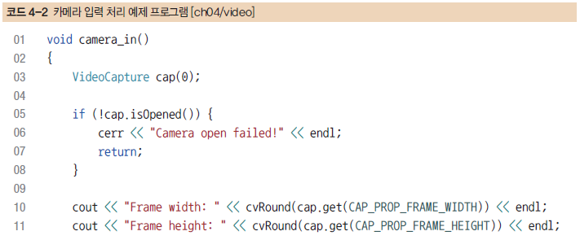
2. 카메라 입력 처리하기
카메라 입력 처리하기
camera_in() 함수에는 카메라로부터 받아 온 매 프레임에 대해 반전 영상을 생성하고 화면에 출력하는 코드가 추가되어 있음
camera_in() 함수가 정의된 소스 파일은 내려받은 예제 파일 중 ch04/video 프로젝트에서 확인할 수 있음

Slide 27
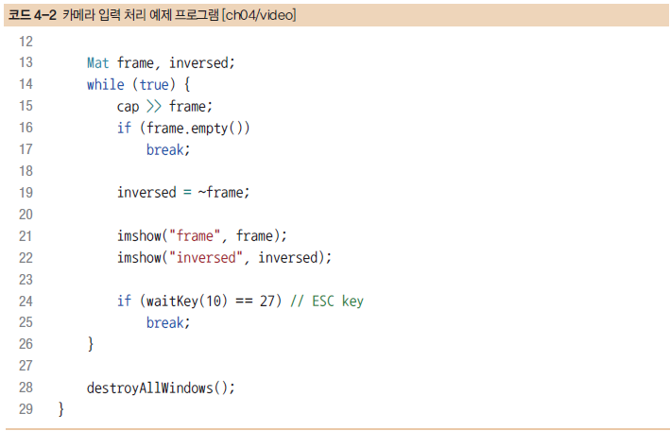
2. 카메라 입력 처리하기
카메라 입력 처리하기

Slide 28
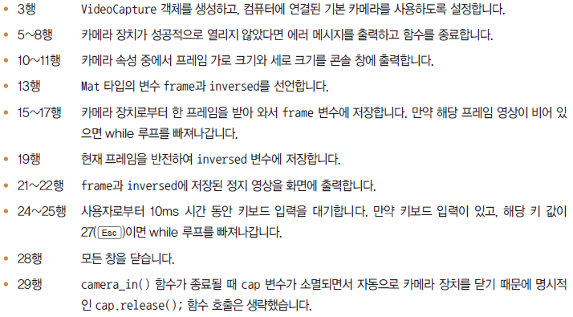
2. 카메라 입력 처리하기
카메라 입력 처리하기

Slide 29
2. 카메라 입력 처리하기
카메라 입력 처리하기
camera_in() 함수가 정상적으로 실행되면 카메라로부터 매 프레임을 받아 와서 원본 프레임과 반전된 프레임을 각각 화면에 나타냄
콘솔 창에는 해당 프레임의 가로 크기와 세로 크기를 픽셀 단위로 출력함
키보드의 Esc 키를 누르면 카메라 동작을 종료하고 모든 창을 닫음
만약 컴퓨터에 카메라가 제대로 연결되어 있지 않거나 다른 프로그램이 카메라를 사용하고 있는 상태라면 “Camera open failed!” 문자열을 출력하고 함수가 종료됨

Slide 30
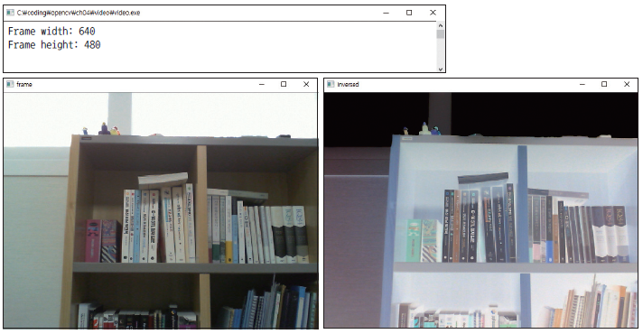
2. 카메라 입력 처리하기
카메라 입력 처리하기
▼ 그림 4-1 카메라 입력 처리 예제 프로그램 실행 화면

Slide 31
3. 동영상 파일 처리하기
동영상 파일 처리하기
대부분의 동영상 파일은 고유의 코덱(codec)을 이용하여 압축된 형태로 저장됨
코덱은 복잡한 알고리즘을 이용하여 대용량 동영상 데이터를 압축함
코덱은 반대로 압축을 해제하여 프레임을 받아 오는 기능을 제공함
복잡한 알고리즘으로 압축된 동영상 파일을 C/C++ 프로그램에서 불러오는 것은 결코 간단한 작업이 아님
OpenCV는 현재 널리 사용되고 있는 MPEG-4, H.264 등 코덱 해석 기능을 제공하기 때문에 VideoCapture 클래스를 사용하면 동영상 파일을 쉽게 불러와서 사용할 수 있음
OpenCV에서 동영상 파일을 다루는 방법은 앞서 살펴본 카메라 입력 처리하는 방법과 매우 비슷함

Slide 32
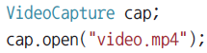
3. 동영상 파일 처리하기
동영상 파일 처리하기
동영상 파일을 다룰 때에도 우선 VideoCapture 객체를 생성해야 함
VideoCapture::open() 멤버 함수를 이용하여 동영상 파일을 여는 작업을 수행함
이때 사용하는 VideoCapture::open() 함수는 동영상 파일의 이름을 문자열 형태로 받게 됨
현재 프로그램 작업 폴더에 video.mp4 파일이 있다면 다음과 같이 코드를 작성함
두 줄로 작성된 코드는 동영상 파일 이름을 인자로 갖는 VideoCapture 생성자를 이용하여 한 줄로 바꿔 쓸 수 있음

Slide 33
3. 동영상 파일 처리하기
동영상 파일 처리하기
동영상 파일은 모두 나름대로의 초당 프레임 수, 즉 FPS(frames per second) 값을 가지고 있음
동영상 파일을 재생하는 프로그램을 만들 경우 해당 동영상의 FPS 값을 고려하지 않으면 동영상이 너무 빠르거나 느리게 재생되는 경우가 발생함
동영상을 적절한 속도로 재생하려면 동영상의 FPS 값을 참고해야 함
OpenCV에서 동영상의 FPS 값을 확인하는 코드는 다음과 같음
동영상 파일의 FPS 값을 이용하면 매 프레임 사이의 시간 간격을 계산할 수 있음
이 값은 다음과 같이 간단한 산수를 통해 계산됨
예를 들어 초당 30프레임을 재생하는 동영상의 경우 delay 값은 33이며, 이는 매 프레임을 33ms시간 간격으로 출력해야 함을 의미함
여기서 구한 delay 값은 이후 동영상 프레임을 받아 와서 화면에 출력하는 반복문 안에서 waitKey() 함수의 인자로 사용됨

Slide 34
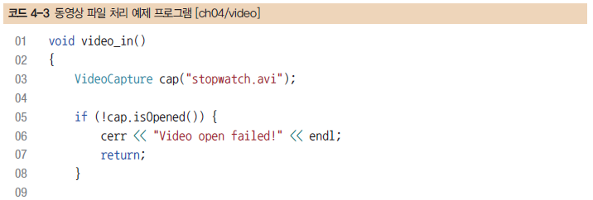
3. 동영상 파일 처리하기
동영상 파일 처리하기
코드 4-3의 video_in() 함수는 프로그램 실행 폴더에 있는 stopwatch.avi 파일을 불러와서 원본 프레임과 반전된 프레임을 함께 출력함
video_in() 함수가 정의된 소스 파일과 사용된 동영상 파일은 내려받은 예제 파일 중 ch04/video 프로젝트에서 확인할 수 있음

Slide 35
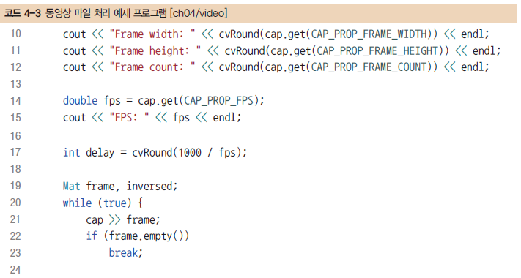
3. 동영상 파일 처리하기
동영상 파일 처리하기

Slide 36
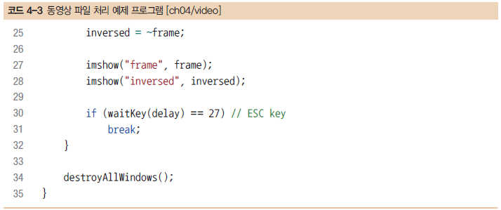
3. 동영상 파일 처리하기
동영상 파일 처리하기

Slide 37
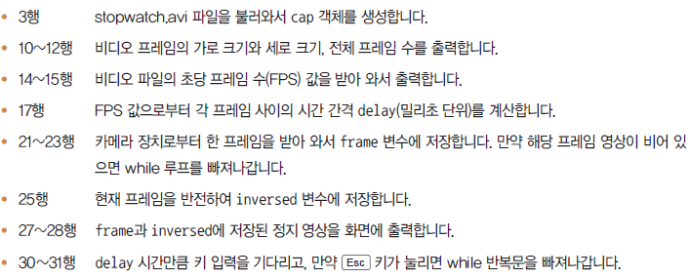
3. 동영상 파일 처리하기
동영상 파일 처리하기

Slide 38
3. 동영상 파일 처리하기
동영상 파일 처리하기
video_in() 함수가 정상적으로 실행되면 stopwatch.avi 동영상 파일로부터 매 프레임을 받아 와서 원본 프레임과 반전된 프레임을 각각 화면에 나타냄
콘솔 창에는 프레임의 가로 크기와 세로 크기, 전체 프레임 수, FPS 값이 출력됨
전체 프레임이 모두 출력되면 video_in() 함수는 자동으로 종료됨
VideoCapture 클래스를 이용한 동영상 재생 시에는 동영상에 포함된 오디오는 출력되지 않음

Slide 39
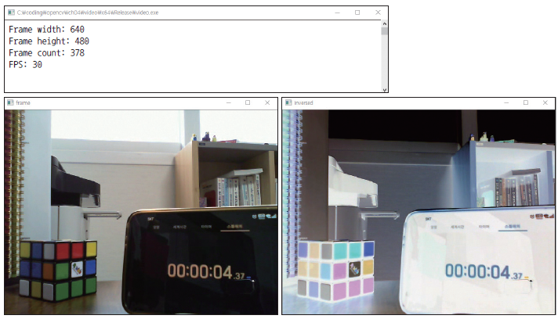
3. 동영상 파일 처리하기
동영상 파일 처리하기
▼ 그림 4-2 동영상 파일 처리 예제 프로그램 실행 화면

Slide 40
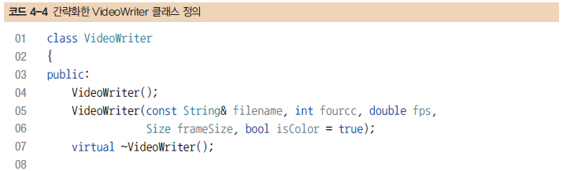
4. 동영상 파일 저장하기
동영상 파일 저장하기
OpenCV는 카메라 및 동영상 파일의 프레임을 받아 오는 기능뿐만 아니라 일련의 프레임을 동영상 파일로 저장하는 기능도 제공함
OpenCV에서 동영상 파일을 생성하고 프레임을 저장하기 위해서는 VideoWriter 클래스를 사용함

Slide 41
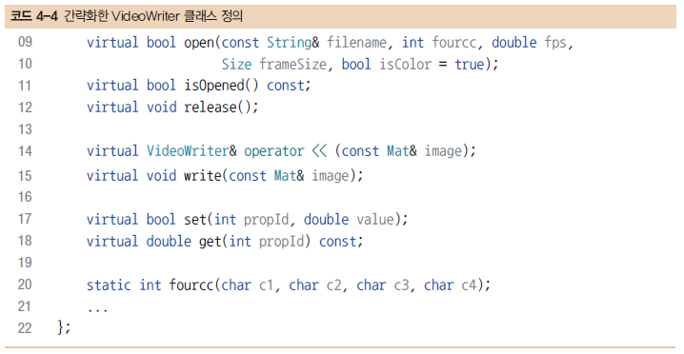
4. 동영상 파일 저장하기
동영상 파일 저장하기

Slide 42
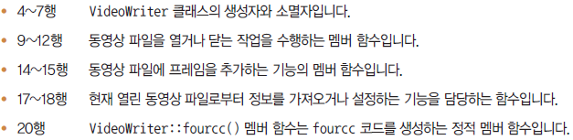
4. 동영상 파일 저장하기
동영상 파일 저장하기

Slide 43
4. 동영상 파일 저장하기
동영상 파일 저장하기
새로운 동영상 파일을 만들려면 먼저 VideoWriter 클래스 객체를 생성해야 함
VideoWriter 기본 생성자를 이용하여 VideoWriter 객체를 생성하려면 단순히 VideoWriter 타입의 변수를 선언하면 됨

Slide 44
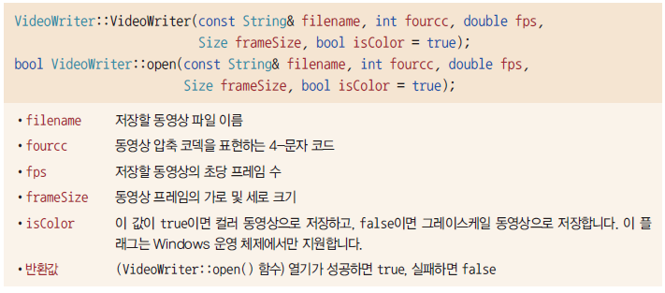
4. 동영상 파일 저장하기
동영상 파일 저장하기
VideoWriter 객체를 생성하였으면 VideoWriter::open() 멤버 함수를 이용하여 저장할 동영상 파일을 쓰기 모드로 열어야 함
VideoWriter::open() 함수 원형은 다음과 같음

Slide 45
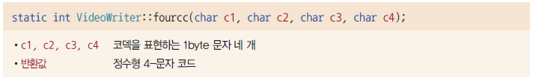
4. 동영상 파일 저장하기
동영상 파일 저장하기
VideoWriter::open() 함수의 두 번째 인자의 이름 fourcc는 4-문자 코드(four character code)의 약자이며 말 그대로 네 개의 문자로 구성된 코드임
fourcc는 동영상 파일의 코덱, 압축 방식, 색상 혹은 픽셀 포맷 등을 정의하는 정수 값이며, 코덱을 표현하는 네 개의 문자를 묶어서 fourcc를 생성함
fourcc에 해당하는 정수 값은 VideoWriter::fourcc() 함수를 사용하여 생성할 수 있음

Slide 46
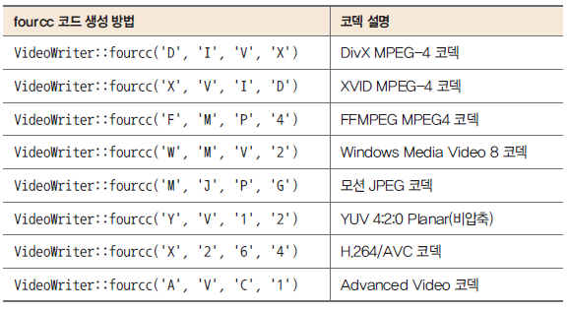
4. 동영상 파일 저장하기
동영상 파일 저장하기
VideoWriter::fourcc() 함수를 사용하여 생성할 수 있는 주요 fourcc 코드와 관련 코덱 정보를 표 4-3에 정리함
▼ 표 4-3 주요 fourcc 코드와 의미

Slide 47
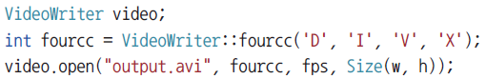
4. 동영상 파일 저장하기
동영상 파일 저장하기
예를 들어 DivX MPEG-4 코덱을 이용하는 output.avi 동영상 파일을 생성하려면 다음과 같은 형태로 코드를 작성함
이 코드에서 fps는 FPS 값, w와 h는 프레임 크기를 나타냄
VideoWriter 클래스는 VideoWriter::open() 함수와 같은 인자 구성을 갖는 생성자를 지원하기 때문에 앞에서 두 줄로 쓴 코드는 다음과 같이 한 줄의 코드로 바꿔 쓸 수 있음

Slide 48
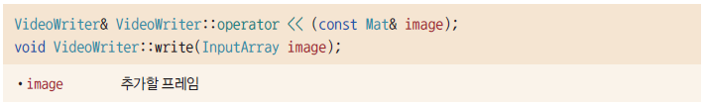
4. 동영상 파일 저장하기
동영상 파일 저장하기
열려 있는 동영상 파일에 새로운 프레임을 추가하기 위해서는 << 연산자 재정의 또는 VideoWriter::write() 함수를 사용함
<< 연산자 재정의 또는 VideoWriter::write() 함수를 이용하여 프레임을 추가할 때, 새로 추가하는 image 프레임 크기는 동영상 파일을 생성할 때 지정했던 프레임 크기와 같아야 함
컬러로 설정된 동영상 파일에 그레이스케일 영상을 추가하면 정상적으로 저장되지 않으므로 주의해야 함

Slide 49
4. 동영상 파일 저장하기
동영상 파일 저장하기
프레임 저장이 완료되었으면 열려 있던 파일을 닫는 VideoWriter::release() 함수를 호출해야 함
VideoWriter 클래스의 소멸자에서 VideoWriter::release() 함수를 호출하기 때문에 VideoWriter 객체가 소멸되면 자동으로 파일이 닫힘

Slide 50
4. 동영상 파일 저장하기
동영상 파일 저장하기
VideoWriter 클래스를 이용하여 실제로 동영상 파일을 생성하는 예제 소스 코드를 만들어 보자
코드 4-5에 나타난 camera_in_video_out() 함수는 컴퓨터에 연결된 카메라로부터 프레임을 입력받고, 해당 프레임을 반전한 영상을 이용하여 동영상 파일을 생성함
VideoCapture 클래스를 이용하여 카메라 장치를 열고, VideoWriter 클래스를 이용하여 반전된 동영상 파일을 생성함
camera_in_video_out() 함수가 정의된 소스 파일은 내려받은 예제 파일 중 ch04/video 프로젝트에서 확인할 수 있음

Slide 51
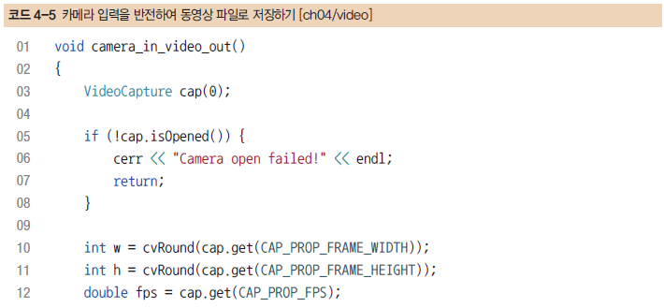
4. 동영상 파일 저장하기
동영상 파일 저장하기

Slide 52
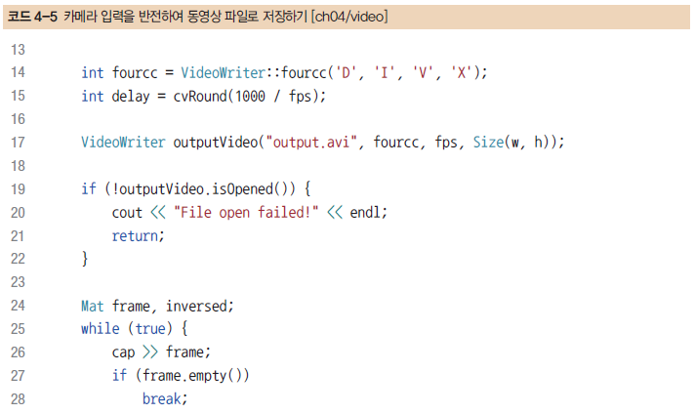
4. 동영상 파일 저장하기
동영상 파일 저장하기

Slide 53
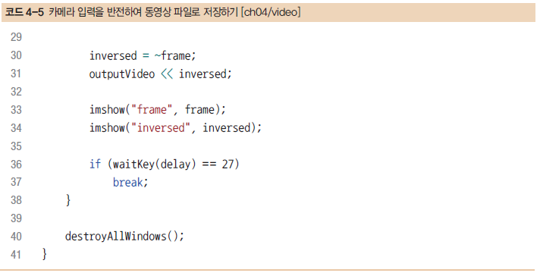
4. 동영상 파일 저장하기
동영상 파일 저장하기

Slide 54
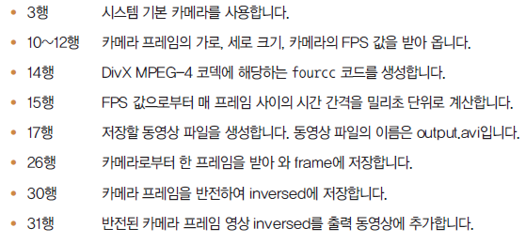
4. 동영상 파일 저장하기
동영상 파일 저장하기

Slide 55
4. 동영상 파일 저장하기
동영상 파일 저장하기
코드 4-5의 camera_in_video_out() 함수를 실행하면 화면에 frame과 inversed 이름을 가진 창이 나타나고, 각각 카메라 입력 프레임과 반전된 프레임 영상을 출력함
사용자가 키보드의 Esc 키를 누르면 창이 사라지면서 함수가 종료됨
함수가 종료된 후 Windows 파일 탐색기를 이용하여 프로그램 실행 폴더로 이동하면 output.avi 파일이 생성된 것을 확인할 수 있음
이 파일은 DivX 코덱을 사용하여 저장된 동영상 파일이며, 일반적인 동영상 재생 프로그램에서 재생할 수 있음

Slide 56
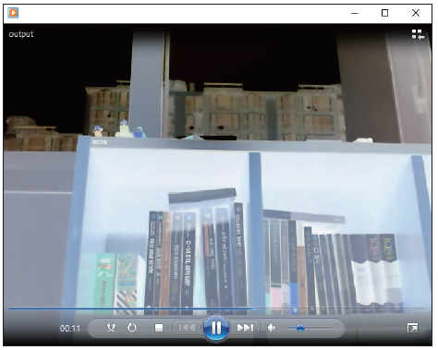
4. 동영상 파일 저장하기
동영상 파일 저장하기
그림 4-3은 녹화된 output.avi 파일을 Windows Media Player에서 재생하는 화면임
▼ 그림 4-3 녹화된 output.avi 파일을 Windows Media Player에서 재생하기

Slide 57
4.2 다양한 그리기 함수

Slide 58
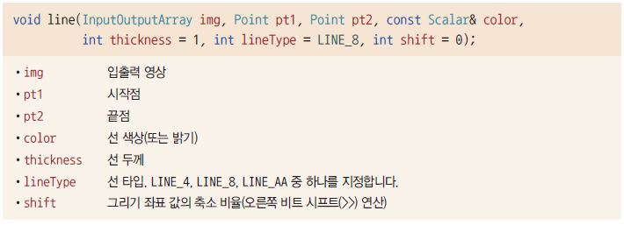
1. 다양한 그리기 함수
직선 그리기
OpenCV 그리기 함수는 영상 위에 직선을 그리는 line() 함수임
line() 함수도 cv 네임스페이스에서 선언되어 있지만 이 책에서는 간단히 line() 함수라고 표기하겠음

Slide 59
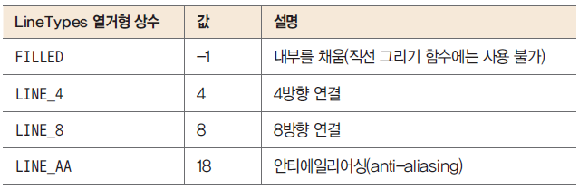
1. 다양한 그리기 함수
직선 그리기
▼ 표 4-4 LineTypes 열거형 상수

Slide 60
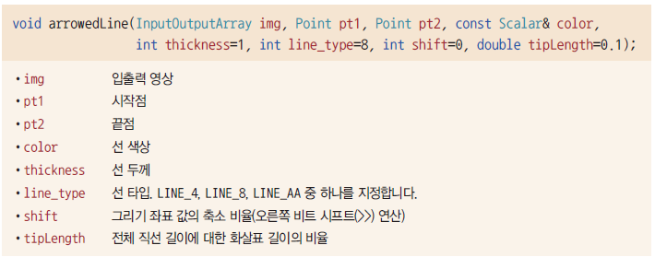
1. 다양한 그리기 함수
직선 그리기
만약 화살표 형태의 직선을 그려야 하는 경우에는 arrowedLine() 함수를 이용하면 편리함

Slide 61
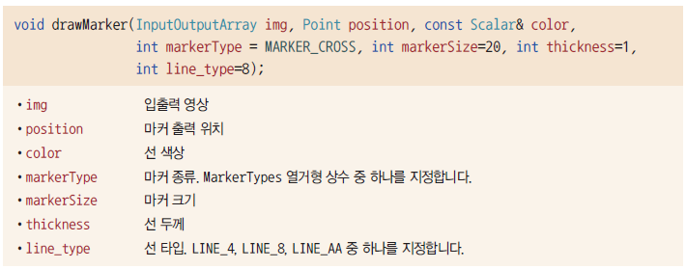
1. 다양한 그리기 함수
직선 그리기
OpenCV 함수 중에서 drawMarker() 함수는 직선 그리기 함수를 이용하여 다양한 모양의 마커(marker)를 그림

Slide 62
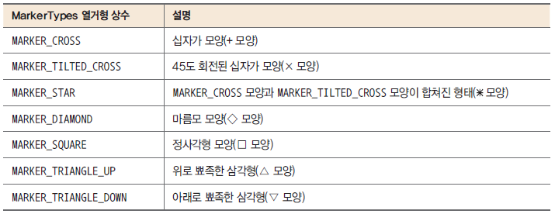
1. 다양한 그리기 함수
직선 그리기
drawMarker() 함수에서 사용할 수 있는 MarkerTypes 열거형 상수와 의미를 표 4-5에 나타냄
▼ 표 4-5 MarkerTypes 열거형 상수

Slide 63
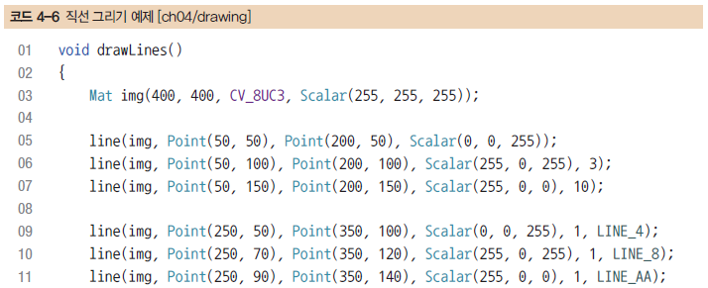
1. 다양한 그리기 함수
직선 그리기
코드 4-6의 drawLines() 함수는 흰색으로 초기화된 400×400 크기 영상에 다양한 직선과 화살표 등을 그리고 화면에 나타냄
drawLines() 함수가 정의된 소스 파일은 내려받은 예제 파일 중 ch04/drawing 프로젝트에서 확인할 수 있음

Slide 64

1. 다양한 그리기 함수
직선 그리기

Slide 65

1. 다양한 그리기 함수
직선 그리기

Slide 66

1. 다양한 그리기 함수
직선 그리기
▼ 그림 4-4 직선 그리기 예제 실행 결과

Slide 67
1. 다양한 그리기 함수
직선 그리기
세 수평선 중에서 맨 위의 빨간색 직선은 선 두께를 1로 지정하여 그린 것임
보라색과 파란색 직선은 선 두께를 각각 3과 10으로 지정하여 그린 결과임
세 개의 사선 중에서 맨 위의 빨간색 사선은 직선 타입을 LINE_4로 지정한 것임
가운데 보라색 사선은 LINE_8 타입으로 그린 직선임
마지막 파란색 사선은 LINE_AA 타입으로 그린 직선임
LINE_4 타입으로 그린 직선은 상하좌우 네 방향으로 픽셀이 연결되어 있음
LINE_8 타입의 직선은 픽셀이 대각선 방향으로도 연결되어 있음
LINE_AA로 그린 파란색 사선은 안티에일리어싱(anti-aliasing) 기법이 적용되어 다소 부드럽게 직선이 그려진 것을 확인할 수 있음

Slide 68
1. 다양한 그리기 함수
직선 그리기
맨 위의 빨간색 화살표 직선과 가운데 보라색 화살표 직선은 길이만 다를뿐, 그리는 방식은 동일하게 코드가 입력되어 있음
보라색 직선의 길이가 빨간색보다 길기 때문에 보라색 직선의 화살표 크기가 더욱 크게 그려진 것을 확인할 수 있음
만약 길이가 긴 직선에 대해서 화살표 크기를 작게 그리려면 arrowedLine() 함수의 맨 마지막 인자 tipLength의 값을 기본값인 0.1보다 작게 지정하면 됨
그림 4-4에서 맨 아래에 그려진 일곱 개의 도형은 drawMarker() 함수에 의해 그려진 마커임
가장 왼쪽부터 차례대로 MARKER_CROSS, MARKER_TILTED_CROSS, MARKER_STAR, MARKER_DIAMOND, MARKER_SQUARE, MARKER_TRIANGLE_UP, MARKER_TRIANGLE_DOWN에 해당하는 마커 종류로 그린 결과임

Slide 69
2. 도형 그리기
도형 그리기
OpenCV 도형 그리기 함수를 이용하여 외곽선으로 이루어진 도형뿐만 아니라 내부가 채워진 도형도 그릴 수 있음
먼저 영상에 사각형을 그리는 OpenCV 함수 이름은 rectangle()임
그림을 그릴 사각형 정보는 사각형의 대각 위치에 있는 두 꼭지점 좌표를 이용하거나 또는 Rect 클래스 타입의 객체를 이용하여 전달할 수 있음

Slide 70

2. 도형 그리기
도형 그리기
OpenCV는 다음과 같이 두 가지 형식의 rectangle() 함수를 제공함

Slide 71

2. 도형 그리기
도형 그리기
OpenCV에서 원을 그리는 함수는 circle()임
원을 그리기 위해서는 원의 중심점 좌표와 반지름을 지정해야 함
circle() 함수 원형은 다음과 같음

Slide 72

2. 도형 그리기
도형 그리기
OpenCV에서 타원을 그리고 싶을 때에는 ellipse() 함수를 사용할 수 있음
타원을 그리는 방식은 원보다는 좀 더 복잡함
ellipse() 함수 원형은 다음과 같음

Slide 73

2. 도형 그리기
도형 그리기
임의의 다각형을 그리기 위해서는 polylines() 함수를 사용할 수 있음
polylines() 함수에는 다각형의 꼭지점 좌표를 전달해야 하며, 꼭지점 좌표는 보통 vector<Point> 자료형에 저장하여 전달함
polylines() 함수 원형은 다음과 같음

Slide 74

2. 도형 그리기
도형 그리기
코드 4-7의 drawPolys() 함수는 흰색으로 초기화된 400×400 크기의 영상에 다양한 사각형, 원, 타원, 다각형을 그려서 화면에 출력함
drawPolys() 함수가 정의된 소스 파일은 내려받은 예제 파일 중 ch04/drawing 프로젝트에서 확인할 수 있음

Slide 75

2. 도형 그리기
도형 그리기

Slide 76

2. 도형 그리기
도형 그리기

Slide 77

2. 도형 그리기
도형 그리기
소스 코드와 실제 그리기 결과 화면을 함께 대응하여 확인해 보기 바람
참고로 원과 타원을 그릴 때에는 선 타입을 LINE_AA로 지정하여 그리는 것이 보기에 좋음
▼ 그림 4-5 다양한 도형 그리기 예제 실행 결과

Slide 78
3. 문자열 출력하기
문자열 출력하기
콘솔 응용 프로그램 형식의 OpenCV 예제 프로그램을 만들어서 사용하기 때문에 C++ 표준 입출력을 이용하여 콘솔 창에 필요한 정보를 출력할 수 있음
때로는 영상에 직접 영상 처리 결과 또는 추가적인 정보를 문자열 형태로 나타내는 것이 보기에 좋음
OpenCV는 영상 위에 정해진 폰트로 문자열을 출력하는 putText() 함수를 제공함

Slide 79

3. 문자열 출력하기
문자열 출력하기
putText() 함수 원형은 다음과 같음

Slide 80

3. 문자열 출력하기
문자열 출력하기
마지막 FONT_ITALIC 상수는 논리합 연산자(|)를 이용하여 다른 HersheyFonts 상수와 함께 사용하며, 이 경우 해당 폰트가 기울어진 이탤릭체로 출력됨
putText() 함수는 영문자와 숫자를 출력할 수 있으며, 아쉽지만 한글은 출력할 수 없음
▼ 표 4-6 HersheyFonts 열거형 상수

Slide 81

3. 문자열 출력하기
문자열 출력하기
▼ 표 4-6 HersheyFonts 열거형 상수

Slide 82

3. 문자열 출력하기
문자열 출력하기
코드 4-8의 drawText1() 함수는 800×500 크기의 흰색 영상에 다양한 폰트의 문자열을 출력함
각각의 putText() 함수에 의해 출력할 문자열에는 폰트 상수 이름을 지정함
drawText1() 함수가 정의된 소스 파일은 내려받은 예제 파일 중 ch04/drawing 프로젝트에서 확인할 수 있음

Slide 83

3. 문자열 출력하기
문자열 출력하기

Slide 84

3. 문자열 출력하기
문자열 출력하기

Slide 85

3. 문자열 출력하기
문자열 출력하기
각각의 폰트 이름과 실제 문자열 출력 모양을 비교해 보기 바람
▼ 그림 4-6 다양한 폰트로 문자열 출력하기 실행 결과

Slide 86

3. 문자열 출력하기
문자열 출력하기
OpenCV는 문자열 출력을 위해 필요한 사각형 영역 크기를 가늠할 수 있는 getTextSize() 함수도 제공함
이 함수를 잘 이용하면 문자열이 한쪽으로 치우치지 않고 적당한 위치에 출력되도록 설정할 수 있음
getTextSize() 함수 원형은 다음과 같음

Slide 87

3. 문자열 출력하기
문자열 출력하기
코드 4-9의 drawText2() 함수는 640×200 크기의 흰색 영상 정중앙에 “Hello, OpenCV” 문자열을 출력함
drawText2() 함수가 정의된 소스 파일은 내려받은 예제 파일 중 ch04/drawing 프로젝트에서 확인할 수 있음

Slide 88

3. 문자열 출력하기
문자열 출력하기

Slide 89

3. 문자열 출력하기
문자열 출력하기

Slide 90
3. 문자열 출력하기
문자열 출력하기
코드 4-9의 drawText2() 함수에서는 img.size() 코드를 이용하여 img 영상 크기를 받아 와서 sizeImg 변수에 저장함
영상의 가로 크기는 sizeImg.width, 세로 크기는 sizeImg. height 형태로 참조할 수 있음
출력할 문자열이 차지할 영역의 크기는 getTextSize() 함수를 이용하여 sizeText 변수에 저장함
영상의 크기와 실제 문자열이 출력된 사각형의 크기를 알기 때문에 이를 이용하여 문자열이 출력될 사각형 영역의 좌측 하단 좌표를 다음과 같이 계산할 수 있음

Slide 91

3. 문자열 출력하기
문자열 출력하기
그림 4-7에는 drawText2() 함수 동작을 쉽게 이해할 수 있도록 실제 img1 출력 창 모습 위에 함수 내부에서 사용되는 변수 의미를 함께 나타냄
파란색으로 그려진 “Hello, OpenCV” 문자열과 사각형은 drawText2() 함수에서 그린 것임
나머지 sizeImg, sizeText, org를 표시한 글씨와 그림은 함수 동작 이해를 위해 추가로 표시한 것임
▼ 그림 4-7 영상의 중앙에 문자열 출력하기 실행 결과와 동작 원리

Slide 92
4.3 이벤트 처리

Slide 93

1. 이벤트 처리
키보드 이벤트 처리
HelloCV 예제 프로그램은 lenna.bmp 영상을 화면에 출력함
사용자가 키보드에서 아무 키나 누르면 프로그램이 종료하였음
HelloCV 프로그램에서 키 입력을 확인하기 위해 사용한 함수는 waitKey() 함수임
이 함수가 키보드 입력을 처리하는 기본적인 OpenCV 함수임
다시 한 번 waitkey() 함수의 원형을 소개하면 다음과 같음

Slide 94

1. 이벤트 처리
키보드 이벤트 처리
만약 특정 키를 눌렀을 때에만 영상 출력 창을 닫게끔 만들려면 waitKey() 함수의 반환값을 조사해야 함
예를 들어 lenna.bmp 영상을 화면에 출력한 상태에서 키보드의 Esc키를 누를 때에만 창을 닫게끔 동작시키려면 소스 코드를 다음과 같이 작성할 수 있음

Slide 95

1. 이벤트 처리
키보드 이벤트 처리
만약 키보드에서 여러 키 입력에 대해 서로 다른 처리를 하고 싶다면 waitKey() 함수의 반환값을 정수형 변수에 저장하였다가 비교하는 작업을 수행함
코드 4-10에 나타난 소스 코드 파일은 내려받은 예제 파일의 프로젝트 중 ch04/keyboard 프로젝트에서 확인할 수 있음

Slide 96

1. 이벤트 처리
키보드 이벤트 처리

Slide 97


1. 이벤트 처리
키보드 이벤트 처리

Slide 98
2. 마우스 이벤트 처리
마우스 이벤트 처리
OpenCV는 영상 출력 창에서 발생하는 마우스 이벤트를 사용자에게 전달하는 기능을 제공함
이를 이용하면 OpenCV에 의해 만들어진 창에서 마우스 클릭에 반응하거나 마우스를 드래그하여 영상에 그림을 그리는 등의 동작을 수행할 수 있음
OpenCV 응용 프로그램에서 마우스 이벤트를 처리하려면 먼저 마우스 콜백 함수를 등록함
마우스 콜백 함수에 마우스 이벤트를 처리하는 코드를 추가해야 함

Slide 99

2. 마우스 이벤트 처리
마우스 이벤트 처리
OpenCV에서 특정 창에 마우스 콜백 함수를 등록할 때에는 setMouseCallback() 함수를 사용함
setMouseCallback() 함수의 원형과 사용법은 다음과 같음

Slide 100
2. 마우스 이벤트 처리
마우스 이벤트 처리
setMouseCallback() 함수의 두 번째 인자 onMouse에 지정하는 마우스 콜백 함수에 대해 알아보자
마우스 콜백 함수는 마우스 이벤트가 발생할 때 자동으로 호출되는 함수임
이 콜백 함수의 형식 MouseCallback은 다음과 같이 정의되어 있음
마우스 콜백 함수는 네 개의 정수형과 하나의 void* 타입을 인자로 가지며, void를 반환형으로 사용해야 함
마우스 콜백 함수 이름을 반드시 onMouse로 설정해야 하는 것은 아니며, 여러분이 원하는 다른 이름을 사용해도 됨
마우스 콜백 함수의 첫 번째 인자 event에는 MouseEventTypes로 정의된 열거형 상수 중 하나가 전달됨

Slide 101
2. 마우스 이벤트 처리
마우스 이벤트 처리
마우스 콜백 함수의 두 번째와 세 번째 인자에는 마우스 이벤트가 발생한 위치의 x 좌표와 y 좌표가 전달됨
마우스 콜백 함수의 네 번째 인자 flags는 마우스 이벤트가 발생할 때의 마우스 또는 키보드의 상태 정보를 담고 있음
flags 인자에는 MouseEventFlags 열거형 상수의 논리합 조합이 전달됨
마지막으로 void* 타입의 다섯 번째 인자에는 setMouseCallback() 함수에서 설정한 사용자 데이터의 포인터가 전달됨
만약 setMouseCallback() 함수에서 세 번째 인자 userdata를 설정하지 않았다면 마우스 콜백 함수의 userdata 인자에는 항상 0(NULL)이 전달됨

Slide 102

2. 마우스 이벤트 처리
마우스 이벤트 처리
▼ 표 4-8 MouseEventTypes 열거형 상수

Slide 103

2. 마우스 이벤트 처리
마우스 이벤트 처리
▼ 표 4-9 MouseEventFlags 열거형 상수

Slide 104

2. 마우스 이벤트 처리
마우스 이벤트 처리
setMouseCallback() 함수를 사용하여 마우스 이벤트를 처리하는 예제 코드를 코드 4-11에 나타냄
이 예제 프로그램은 마우스 왼쪽 버튼이 눌리거나 떼어진 좌표를 콘솔 창에 출력함
마우스 왼쪽 버튼을 누른 상태로 마우스를 움직이면 마우스 움직임 궤적을 영상 위에 노란색으로 표시함

Slide 105

2. 마우스 이벤트 처리
마우스 이벤트 처리

Slide 106

2. 마우스 이벤트 처리
마우스 이벤트 처리

Slide 107

2. 마우스 이벤트 처리
마우스 이벤트 처리

Slide 108

2. 마우스 이벤트 처리
마우스 이벤트 처리

Slide 109
2. 마우스 이벤트 처리
마우스 이벤트 처리
레나 영상이 나타난 img 창에 마우스로 그린 노란색으로 선이 나타난 것을 볼 수 있음
배경의 콘솔 창에는 마우스 왼쪽 버튼이 눌린 좌표와 뗀 좌표가 출력된 것을 확인할 수 있음
영상 출력 창 위에서 두 번 마우스를 클릭하여 그림을 그렸기 때문에 콘솔 창에 EVENT_LBUTTONDOWN과 EVENT_LBUTTONUP 좌표가 각각 두 번 출력됨

Slide 110

2. 마우스 이벤트 처리
마우스 이벤트 처리
▼ 그림 4-8 마우스 이벤트 처리 예제 실행 화면

Slide 111
3. 트랙바 사용하기
트랙바 사용하기
OpenCV를 이용하면 함수 몇 개만 호출하여 새로운 창을 만들고 영상을 출력할 수 있음
가끔은 새 창에 영상만 출력하는 것이 아니라 프로그램 동작 중에 사용자 입력을 받을 수 있는 그래픽 사용자 인터페이스, 즉 GUI(Graphical User Interface)를 추가하고 싶을 때가 있음
OpenCV는 다양한 운영 체제에서 동작하는 라이브러리이기 때문에 범용적인 GUI 기능을 제공 하기가 쉽지 않음
OpenCV는 Windows, Linux, Mac OS 운영 체제에서 공통으로 사용할 수 있는 트랙바(trackbar) 인터페이스를 제공함
트랙바는 슬라이더 컨트롤(slider control)이라고도 부름
영상 출력 창에 부착되어 프로그램 동작 중에 사용자가 지정된 범위 안의 값을 선택할 수 있음

Slide 112

3. 트랙바 사용하기
트랙바 사용하기
트랙바는 사용자가 지정한 영상 출력 창의 상단에 부착되며, 필요한 경우 창 하나에 여러 개의 트랙바를 생성할 수 있음
각각의 트랙바에는 고유한 이름을 지정해야 하며, 이 이름은 트랙바 왼쪽에 나타남
트랙바 위치는 사용자가 마우스를 이용하여 이동시킬 수 있고, 트랙바의 현재 위치는 트랙바 이름 옆에 함께 표시됨
트랙바가 가리킬 수 있는 최대 위치는 트랙바 생성 시 지정할 수 있으며, 최소 위치는 항상 0으로 고정되어 있음
▼ 그림 4-9 트랙바 인터페이스

Slide 113

3. 트랙바 사용하기
트랙바 사용하기
OpenCV에서 트랙바를 생성하려면 createTrackbar() 함수를 사용하며, 이 함수의 원형은 다음과 같음

Slide 114
3. 트랙바 사용하기
트랙바 사용하기
createTrackbar() 함수의 다섯 번째 인자 onChange에 지정하는 트랙바 콜백 함수에 대해 알아보자
트랙바 콜백 함수는 트랙바 위치가 변경될 때 자동으로 호출되는 함수임
이 콜백 함수의 형식 TrackbarCallback은 다음과 같이 정의되어 있음
트랙바 콜백 함수는 int와 void* 타입의 인자 두 개를 가지며, 반환형은 void인 형태로 정의해야 함
트랙바 콜백 함수 첫 번째 인자에는 현재 트랙바의 위치 정보가 전달됨
두 번째 인자에는 createTrackbar() 함수에서 지정한 사용자 데이터 포인터 값이 전달됨
트랙바 콜백 함수 이름은 사용자 마음대로 지정해도 되지만, 함수의 인자 목록과 반환형은 반드시 정해진 형태를 따라야 함

Slide 115

3. 트랙바 사용하기
트랙바 사용하기
이 예제 프로그램은 그레이스케일 레벨을 16단계로 보여 줌

Slide 116

3. 트랙바 사용하기
트랙바 사용하기

Slide 117

3. 트랙바 사용하기
트랙바 사용하기

Slide 118

3. 트랙바 사용하기
트랙바 사용하기
프로그램이 실행되면 그림 4-10의 왼쪽 그림처럼 전체가 완전히 검은색으로 채워진 영상이 나타남
사용자가 마우스를 이용하여 트랙바 위치를 조정하면 그에 해당하는 밝기로 영상이 변경됨
▼ 그림 4-10 트랙바를 이용하여 그레이스케일 레벨 표현하기

Slide 119

3. 트랙바 사용하기
트랙바 사용하기
트랙바를 생성한 후, 트랙바의 현재 위치를 알고 싶다면 getTrackbarPos() 함수를 사용할 수 있음
프로그램 동작 중 트랙바 위치를 강제로 특정 위치로 옮기고 싶다면 setTrackbarPos() 함수를 사용할 수 있음

Slide 120
4.4 OpenCV 데이터 파일 입출력

Slide 121
1. OpenCV 데이터 파일 입출력
OpenCV 데이터 파일 입출력
OpenCV에서 Mat 클래스에 저장된 영상 데이터는 imwrite() 함수를 이용하여 BMP, JPG, PNG등 영상 파일로 저장할 수 있음
uchar 자료형을 사용하는 영상 데이터가 아니라 int,float, double 등의 자료형을 사용하는 일반적인 행렬은 영상 파일 형식으로 저장할 수 없음
OpenCV는 일반적인 행렬을 범용적인 데이터 저장 방식으로 저장하고 불러오는 기능을 제공함
OpenCV에서 제공하는 FileStorage 클래스는 Mat 클래스 객체뿐만 아니라 일반적인 C/C++ 자료형 데이터를 XML, YAML, JSON 등 파일 형식으로 저장하는 기능을 제공함

Slide 122

1. OpenCV 데이터 파일 입출력
FileStorage 클래스
OpenCV에서 데이터 파일 입출력은 FileStorage 클래스가 담당함
FileStorage 클래스는 OpenCV에서 사용하는 데이터의 파일 입출력 기능을 캡슐화하여 지원하는 클래스임

Slide 123

1. OpenCV 데이터 파일 입출력
FileStorage 클래스

Slide 124

1. OpenCV 데이터 파일 입출력
FileStorage 클래스

Slide 125

1. OpenCV 데이터 파일 입출력
FileStorage 클래스
FileStorage 클래스를 이용하여 OpenCV 데이터를 저장하거나 읽어 오려면 먼저 FileStorage 객체를 생성해야 함
FileStorage 객체는 단순히 FileStorage 클래스 타입의 변수를 하나 선언하는 방식으로 생성할 수 있음
FileStorage 객체를 생성한 후에는 FileStorage::open() 함수를 이용하여 실제 사용할 파일을 열어야 함
FileStorage::open() 함수 원형은 다음과 같음

Slide 126

1. OpenCV 데이터 파일 입출력
FileStorage 클래스
두 번째 인자 flags는 파일 열기 모드를 결정함
flags 인자에는 FileStorage::mode 열거형 상수를 지정할 수 있음
FileStorage::open() 함수의 세 번째 인자에는 XML 파일의 인코딩 형식을 지정하는 문자열을 지정할 수 있음
기본 값이 설정되어 있으므로 생략할 수 있음
▼ 표 4-10 주요 FileStorage::mode 열거형 상수

Slide 127

1. OpenCV 데이터 파일 입출력
FileStorage 클래스
FileStorage 클래스 타입의 변수를 선언함
FileStorage::open() 함수를 이용하여 mydata.json 파일을 쓰기 모드로 열기 위해서는 다음과 같이 소스 코드를 작성함
FileStorage 클래스는 FileStorage::open() 멤버 함수와 같은 형식의 인자를 갖는 생성자도 지원함
코드 4-13의 5행에 적혀 있는 생성자를 이용하면 FileStorage 타입의 객체 생성과 동시에 데이터 파일을 특정 모드로 열 수 있음
예를 들어 앞에서 두 줄로 작성한 예제 코드는 다음과 같이 한 줄로 쓸 수 있음

Slide 128

1. OpenCV 데이터 파일 입출력
FileStorage 클래스
FileStorage 객체에서 데이터 파일 열기를 시도한 후에는 해당 파일이 정상적으로 열렸는지 확인 하는 것이 좋음
FileStorage::open() 멤버 함수를 사용하여 파일을 열 경우에는 함수의 반환값을 검사하여 정상 동작을 확인할 수 있음
FileStorage 생성자를 이용하여 객체 생성과 파일 열기를 한꺼번에 수행하는 경우에는 파일이 정상적으로 열렸는지를 따로 확인해야 함
이때 사용할 수 있는 함수가 FileStorage::isOpened() 함수임
이 함수는 FileStorage 객체가 사용할 파일이 정상적으로 열린 상태이면 true를 반환함

Slide 129
1. OpenCV 데이터 파일 입출력
FileStorage 클래스
파일이 정상적으로 열렸다면 이제 데이터를 쓰거나 읽는 작업을 수행할 수 있음
일반적으로 FileStorage 클래스를 이용하여 파일에 데이터를 저장할 때에는 << 연산자 재정의 함수를 사용함
반대로 파일로부터 데이터를 읽어 오는 작업을 할 때에는 >> 연산자 재정의 함수를 사용함
FileStorage 객체를 이용하여 파일 입출력 작업이 완료되면 FileStorage::release() 함수를 호출 해야 함
FileStorage::release() 함수는 사용하고 있던 파일을 닫고 메모리 버퍼를 해제함

Slide 130

2. 데이터 파일 저장하기
데이터 파일 저장하기
FileStorage 클래스를 이용하여 XML/YAML/JSON 파일을 쓰기 모드로 열었다면 C/C++ 자료형, STL 클래스, OpenCV 클래스 형식의 데이터를 파일에 저장할 수 있음
FileStorage 클래스를 이용하여 데이터를 파일에 저장할 때에는 보통 << 연산자 재정의 함수를 사용함
FileStorage 클래스 객체에 데이터를 저장할 때 사용하는 << 연산자 재정의 함수 원형은 다음과 같음

Slide 131

2. 데이터 파일 저장하기
데이터 파일 저장하기
FileStorage 객체를 사용하는 << 연산자 재정의는 함수 템플릿으로 구성되어 있어서 다양한 자료형의 데이터와 함께 사용될 수 있음
char, int, float, double 등 C/C++ 기본 자료형과 string, vector 같은 STL 클래스 객체, 그리고 OpenCV에서 사용하는 Mat, Scalar, Point, Size, Rect 등 클래스 객체를 저장할 수 있음
FileStorage 클래스를 이용하여 파일에 여러 개의 데이터를 저장할 때에는 데이터의 구분을 위한 문자열 형식의 이름을 함께 저장함
FileStorage 객체에 데이터 이름을 먼저 저장한 후, 실제 저장할 데이터를 저장함
다음 코드에서 변수 fs는 쓰기 모드로 생성된 FileStorage 객체임

Slide 132

2. 데이터 파일 저장하기
데이터 파일 저장하기
FileStorage 클래스와 함께 사용하는 << 연산자 재정의 함수는 사용된 FileStorage 객체를 참조 형태로 반환함
앞에서 데이터의 이름과 값을 저장하기 위해 두 줄로 작성한 코드는 다음과 같이 한 줄의 코드로 바꿔 쓸 수 있음

Slide 133

2. 데이터 파일 저장하기
데이터 파일 저장하기
코드 4-14의 writeData() 함수는 FileStorage 클래스를 이용하여 C/C++ 기본 자료형, STL 벡터, OpenCV 자료형 등을 JSON 파일 형식으로 저장함

Slide 134

2. 데이터 파일 저장하기
데이터 파일 저장하기

Slide 135

2. 데이터 파일 저장하기
데이터 파일 저장하기

Slide 136
2. 데이터 파일 저장하기
데이터 파일 저장하기
mydata.json 파일에는 JSON 문법을 이용하여 각각의 데이터가 저장되어 있음
각 데이터는 이름과 값이 콜론(:)으로 구분되어 있음
문자열과 정수형 데이터는 하나의 값 형태로 저장됨
Point 자료형과 vector<int> 형식의 데이터는 [] 대괄호를 이용한 JSON 배열 형태로 저장됨
Mat 클래스 데이터는 {} 중괄호를 이용하는 JSON 객체 형식으로 저장됨

Slide 137

2. 데이터 파일 저장하기
데이터 파일 저장하기
▼ 그림 4-11 mydata.json 파일 내용

Slide 138

2. 데이터 파일 저장하기
데이터 파일 저장하기
FileStorage 클래스에 의해 다양한 형식의 데이터 파일이 정상적으로 생성되는 것을 확인
저장된 파일은 추후 FileStorage 클래스를 이용하여 다시 읽어 올 수 있음
▼ 그림 4-12 mydata.xml 파일 내용

Slide 139

2. 데이터 파일 저장하기
데이터 파일 저장하기
▼ 그림 4-13 mydata.yml 파일 내용

Slide 140
3. 데이터 파일 불러오기
데이터 파일 불러오기
FileStorage 클래스를 이용하여 데이터 파일을 읽어 오려면 먼저 FileStorage 객체를 생성함
그다음 실제 사용할 데이터 파일을 읽기 모드로 열어야 함
FileStorage 클래스의 생성자 중에서 파일 이름과 열기 모드를 지정하는 생성자를 이용하여 두 가지 작업을 한꺼번에 수행할 수 있음
다음은 FileStorage 객체 fs를 선언함과 동시에 mydata.json 파일을 읽기 모드로 여는 예제 코드임

Slide 141

3. 데이터 파일 불러오기
데이터 파일 불러오기
FileStorage 객체가 XML/YAML/JSON 파일을 읽기 모드로 열면 FileStorage 객체는 파일 전체를 분석하여 계층적 구조를 갖는 노드(node) 집합을 구성함
노드는 이름과 값으로 구성되어 있는 하나의 데이터를 의미함
하나의 노드는 하나의 정수 혹은 문자열을 저장하고 있는 경우도 있고, 여러 데이터의 집합으로 구성되기도 함
OpenCV는 이러한 노드를 FileNode 클래스를 이용하여 표현함
특정 이름으로 저장되어 있는 FileNode 객체에 접근하려면 FileStorage::operator[]() 연산자 재정의 함수를 사용함

Slide 142

3. 데이터 파일 불러오기
데이터 파일 불러오기
일단 노드 이름을 이용하여 FileNode 객체를 얻어 온 후에는 FileNode 클래스의 >> 연산자 재정의 함수를 이용하여 노드에 저장된 데이터 값을 받아 올 수 있음
FileNode 객체와 함께 사용하는 >> 연산자 재정의 함수 원형은 다음과 같음

Slide 143


3. 데이터 파일 불러오기
데이터 파일 불러오기
재정의된 >> 연산자 함수를 사용하여 데이터를 읽어 오려면 >> 연산자 왼쪽에 FileNode 객체 이름을 씀
>> 연산자 오른쪽에는 받아 올 데이터 형식에 맞는 변수 이름을 적음
다음 코드에서 변수 fs는 읽기 모드로 생성된 FileStorage 객체임
앞 코드에서 변수 fn은 임시로 사용된 후 필요가 없어지므로 굳이 변수로 선언하여 사용하지 않는 것이 일반적임

Slide 144

3. 데이터 파일 불러오기
데이터 파일 불러오기
readData() 함수는 FileStorage 클래스를 이용하여 파일로부터 C/C++ 기본 자료형, STL 벡터, OpenCV 자료형 등을 읽어 옴

Slide 145

3. 데이터 파일 불러오기
데이터 파일 불러오기

Slide 146

3. 데이터 파일 불러오기
데이터 파일 불러오기

Slide 147

3. 데이터 파일 불러오기
데이터 파일 불러오기
mydata.json 파일의 내용을 제대로 읽어서 화면에 출력한 것을 확인할 수 있음
▼ 그림 4-14 파일로부터 데이터 불러오기 예제 실행 화면

Slide 148
4.5 유용한 OpenCV 기능

Slide 149

1. 유용한 OpenCV 기능
마스크 연산
OpenCV에서는 임의의 모양을 갖는 ROI 설정을 위하여 일부 행렬 연산 함수에 대하여 마스크(mask) 연산을 지원함
마스크 연산을 지원하는 OpenCV 함수는 보통 입력 영상과 크기가 같고 깊이가 CV_8U인 마스크 영상을 함께 인자로 전달받음
마스크 영상이 주어질 경우, 마스크 영상의 픽셀 값이 0이 아닌 좌표에 대해서만 연산이 수행됨
일반적으로 마스크 영상은 사람의 눈으로도 구분이 쉽도록 픽셀 값이 0 또는 255로 구성된 흑백 영상이 사용됨
Mat::setTo() 함수는 마스크 연산을 지원하는 함수임

Slide 150

1. 유용한 OpenCV 기능
마스크 연산
mask_setTo() 함수는 lenna.bmp 레나 영상의 일부 영역에 대해서만 픽셀 값을 노란색으로 설정함
이때 노란색으로 설정할 영역 정보는 mask_smile.bmp 파일이 제공함

Slide 151

1. 유용한 OpenCV 기능
마스크 연산

Slide 152

1. 유용한 OpenCV 기능
마스크 연산
mask 영상은 중앙에 웃는 얼굴 부분이 흰색으로 설정되어 있음
나머지 영역은 픽셀 값 0에 해당하는 검은색으로 채워져 있음
마스크 영상에서 흰색으로 표시된 영역에 대해서만 레나 영상 픽셀이 노란색으로 설정된 것을 확인할 수 있음
▼ 그림 4-15 마스크 연산을 이용한 픽셀 값 설정 예제 실행 결과

Slide 153

1. 유용한 OpenCV 기능
마스크 연산
Mat::copyTo() 함수는 두 가지 형태로 정의되어 있음
하나는 복사할 대상 행렬 하나만 인자로 받음
다른 하나는 복사할 대상 행렬과 마스크 영상 두 개를 인자로 받음
마스크 연산을 지원하는 Mat::copyTo() 함수 원형은 다음과 같음

Slide 154

1. 유용한 OpenCV 기능
마스크 연산
mask_copyTo() 함수가 정의된 소스 파일과 사용된 영상 파일은 내려받은 예제 파일 중 ch04/utils 프로젝트에서 확인할 수 있음

Slide 155

1. 유용한 OpenCV 기능
마스크 연산

Slide 156
1. 유용한 OpenCV 기능
마스크 연산
그림 4-16에서 src는 airplane.bmp 파일에 저장된 영상이고, mask는 mask_plane.bmp 파일에 저장된 영상임
mask는 그레이스케일 영상이며, src 영상에서 비행기가 있는 위치에서만 픽셀 값이 255이고 나머지 영역은 픽셀 값이 0임
그림 4-16의 왼쪽에 나타난 dst 영상은 field.bmp 파일에 저장된 들판 영상임
src, dst, mask 영상을 이용하여 src.copyTo(dst, mask) 코드를 수행하면 그림 4-16의 오른쪽에 나타난 형태로 dst 영상이 변경됨
mask 영상에서 흰색으로 표현된 위치에서만 src 영상의 픽셀 값이 dst 영상으로 복사됨
src와 dst 영상은 서로 크기와 타입이 같기 때문에 src.copyTo(dst, mask) 코드가 실행될 때 dst 영상이 새로 생성되거나 초기화되지 않음
오직 마스크 영상에 의해 지정된 비행기 영역 픽셀 값만 복사됨

Slide 157

1. 유용한 OpenCV 기능
마스크 연산
mask_copyTo() 함수가 실행되면 그림 4-16의 오른쪽에 나타난 dst 영상이 화면에 출력됨
▼ 그림 4-16 mask_op( ) 함수의 동작 원리

Slide 158
2. 연산 시간 측정
연산 시간 측정
대부분의 영상 처리 시스템은 대용량 영상 데이터를 다루고 복잡한 알고리즘 연산을 수행함
여러 단계로 구성된 영상 처리 시스템을 개발하는 경우, 각 단계에서 소요되는 연산 시간을 측정하고 시간이 오래 걸리는 부분을 찾아 개선하는 시스템 최적화 작업이 필수적임
특히 머신 비전 분야처럼 실시간 연산을 필요로 하는 시스템을 만드는 경우에는 각 단계의 연산 시간을 제대로 측정하여 분석하는 작업은 매우 중요함
컴퓨터 비전 분야의 특성을 충족시키기 위해 OpenCV 라이브러리는 정밀한 시간 측정 방법을 제공함
원래 특정 프로그램의 동작 시간을 측정하는 C/C++ 소스 코드 작성 방법은 운영 체제마다 각기 다르지만 OpenCV 라이브러리를 이용하면 운영 체제에 상관없이 통일된 인터페이스 함수를 사용하여 연산 시간을 측정할 수 있음
OpenCV에서는 getTickCount() 함수와 getTickFrequency() 함수를 사용하여 특정 연산의 수행 시간을 측정함

Slide 159

2. 연산 시간 측정
연산 시간 측정
먼저 getTickCount() 함수 원형은 다음과 같음
getTickCount() 함수는 컴퓨터 시스템의 특정 시점(예를 들어 컴퓨터 부팅 시점)부터 현재까지 발생한 틱(tick) 횟수를 반환함
틱 횟수는 컴퓨터 시스템에서 발생하는 클럭(clock)처럼 매우 빠르게 증가하는 성능 측정 계수를 의미함
여러분이 사용하고 있는 컴퓨터 성능에 따라 틱 횟수는 빠르게 증가할 수도 있고 조금 느리게 증가할 수도 있음
getTickCount() 함수의 반환형으로 사용되는 int64는 OpenCV에서 64비트 정수를 저장하기 위해 사용하는 자료형임

Slide 160

2. 연산 시간 측정
연산 시간 측정
보통 특정 연산에 걸리는 시간을 측정하기 위해서는 특정 연산 수행 전에 getTickCount() 함수 반환값을 저장해 놓음
연산 후에 다시 getTickCount() 함수 반환값을 구하여 그 차이를 계산함
계산되는 틱 횟수 차이 값은 사용하고 있는 컴퓨터 시스템의 성능에 따라 다르게 측정됨
실제 연산 시간을 알아내기 위해서는 틱 횟수 차이를 시스템의 틱 주파수(tick frequency)로 나누는 작업이 동반되어야 함
틱 주파수란 1초 동안 발생하는 틱 횟수를 의미함
OpenCV에서는 getTickFrequency() 함수를 이용하여 시스템 틱 주파수를 구할 수 있음

Slide 161

2. 연산 시간 측정
연산 시간 측정
특정 연산이 수행되는 시간을 측정하기 위해서는 getTickCount() 함수와 getTickFrequency() 함수를 같이 조합해서 사용함
만약 특정 함수가 수행되는 시간을 밀리초 단위로 측정하려면 다음과 같이 코드를 작성함

Slide 162
2. 연산 시간 측정
연산 시간 측정
getTickCount()와 getTickFrequency() 함수를 조합하여 사용하면 특정 연산 시간을 정확하게 측정할 수 있음
이 두 함수의 이름과 사용법이 초보자에게는 다소 생소하게 느껴지기도 함
OpenCV 3.2.0 버전부터 연산 시간 측정을 위한 TickMeter라는 이름의 클래스를 새롭게 제공함
TickMeter 클래스는 직관적인 이름의 시간 측정 멤버 함수를 가지고 있어서 OpenCV 초보자도 쉽게 사용할 수 있음

Slide 163

2. 연산 시간 측정
연산 시간 측정

Slide 164

2. 연산 시간 측정
연산 시간 측정

Slide 165

2. 연산 시간 측정
연산 시간 측정
TickMeter 클래스를 이용하여 특정 연산이 수행되는 시간을 측정하려면 다음과 같은 형태로 소스 코드를 작성함

Slide 166
2. 연산 시간 측정
연산 시간 측정
TickMeter 클래스를 이용하여 연산 시간을 측정하기 위해서는 TickMeter 타입의 변수를 먼저 선언해야 함
시간 측정을 시작하는 위치에서 tm.start() 함수를 호출하고, 시간 측정을 마치는 위치에서 tm.stop() 함수를 호출함
앞 코드에서는 my_func() 함수 호출 전후에 각각 tm.start() 함수와 tm.stop() 함수를 호출함
tm.start() 함수가 호출된 시점부터 tm.stop() 함수가 호출된 시점까지의 시간 간격은 TickMeter 내부 멤버 변수에 저장됨
이 시간 간격을 밀리초 단위로 받아 오기 위하여 tm.getTimeMilli() 함수를 사용함

Slide 167

2. 연산 시간 측정
연산 시간 측정
코드 4-19의 time_inverse() 함수는 for 반복문을 이용하여 레나 영상을 직접 반전시키고, 이때 소요되는 연산 시간을 측정하여 콘솔 창에 출력함
time_inverse() 함수가 정의된 소스 파일은 내려받은 예제 파일 중 ch04/utils 프로젝트에서 확인할 수 있음

Slide 168

2. 연산 시간 측정
연산 시간 측정

Slide 169

2. 연산 시간 측정
연산 시간 측정

Slide 170

2. 연산 시간 측정
연산 시간 측정
코드 4-19는 소스 코드의 연산 시간을 측정하는 코드이므로 릴리스 모드로 빌드하여 실행해야 함
디버그 모드로 빌드할 경우에는 디버깅을 위한 연산이 추가되기 때문에 영상 처리만을 위한 정확한 연산 시간을 측정할 수 없음
코드 4-19가 정의된 utils 프로젝트를 릴리스 모드에서 빌드하고 time_inverse() 함수를 실행한 결과 화면을 그림 4-17에 나타냄
참고로 그림 4-17에 나타난 실행 시간은 인텔 i5-7500 3.4GHz CPU를 탑재한 PC에서 측정된 결과임
▼ 그림 4-17 영상의 반전 시간 측정 예제 실행 화면

Slide 171

3. 유용한 OpenCV 함수 사용법
sum( ) 함수와 mean( ) 함수
주어진 행렬의 전체 원소 합 또는 평균을 구하는 일은 종종 필요함
OpenCV에서 Mat 행렬의 원소 합을 구하고 싶을 때에는 sum() 함수를 사용하고, 평균을 구하고 싶을 때에는 mean() 함수를 사용함
이 두 함수는 4채널 이하의 행렬에 대해서만 동작하며, 합과 평균을 Scalar 타입으로 반환함

Slide 172
3. 유용한 OpenCV 함수 사용법
sum( ) 함수와 mean( ) 함수
mean() 함수는 마스크 연산을 지원하므로 필요한 경우 mask 영상을 지정하여 특정 영역의 원소 평균을 구할 수도 있음
sum() 함수와 mean() 함수를 이용하여 행렬의 합 또는 평균을 구할 때에는 이들 함수의 반환형이 Scalar라는 점을 기억해야 함
만약 입력 행렬이 그레이스케일 영상처럼 1채널 행렬이라면 Scalar 자료형의 첫 번째 원소에 행렬 합 또는 평균이 저장됨
입력 행렬이 3채널 컬러 영상이라면 Scalar 자료형의 처음 세 원소에 각각 파란색, 녹색, 빨간색 성분의 합 또는 평균이 저장됨

Slide 173


3. 유용한 OpenCV 함수 사용법
sum( ) 함수와 mean( ) 함수
다음은 그레이스케일 레나 영상에 대하여 모든 픽셀 값의 합과 평균을 구하는 예제 코드임
앞 예제 코드에서 sum(src)는 Scalar 자료형을 반환함
Scalar 자료형에서 첫 번째 원소 값을 참조하기 위해 sum(src) 코드 뒤에 [0]을 추가로 붙여서 코드를 작성함
앞 예제 코드를 실행하면 콘솔 창에 다음 문자열이 출력됨

Slide 174

3. 유용한 OpenCV 함수 사용법
minMaxLoc( ) 함수
다음으로 살펴볼 함수는 주어진 행렬의 최솟값, 최댓값을 찾는 minMaxLoc() 함수임
이 함수는 최솟값, 최댓값이 있는 좌표 정보도 함께 알아낼 수 있음
minMaxLoc() 함수 원형은 다음과 같음

Slide 175

3. 유용한 OpenCV 함수 사용법
minMaxLoc( ) 함수
minMaxLoc() 함수를 사용하여 레나 영상 img에서 최소 그레이스케일 값과 최대 그레이스케일 값, 그리고 해당 좌표를 출력하려면 다음과 같이 코드를 작성할 수 있음

Slide 176

3. 유용한 OpenCV 함수 사용법
minMaxLoc( ) 함수
최솟값과 최댓값을 받을 변수 minVal, maxVal는 double형으로 선언함
최솟값과 최댓값 위치를 받을 변수 minPos, maxPos는 Point 자료형으로 선언함
minMaxLoc() 함수 인자에는 해당 변수의 주소를 넘겨주어야 하기 때문에 & 연산자를 함께 사용한 것을 확인하기 바람

Slide 177

3. 유용한 OpenCV 함수 사용법
normalize( ) 함수
다음으로는 행렬의 노름(norm) 값을 정규화하거나 또는 원소 값 범위를 특정 범위로 정규화할 때 사용할 수 있는 normalize() 함수에 대해 알아보자
normalize() 함수 원형은 다음과 같음

Slide 178

3. 유용한 OpenCV 함수 사용법
normalize( ) 함수
normalize() 함수는 norm_type 인자에 따라 동작이 결정됨
norm_type이 NORM_INF, NORM_L1,NORM_L2인 경우에는 || dst ||L alpha ( =Inf,1,2) p = p 수식을 만족하도록 입력 행렬 원소 값의 크기를 조정함
만약 norm_type 인자가 NORM_MINMAX인 경우에는 src 행렬의 최솟값이 alpha, 최댓값이 beta가 되도록 모든 원소 값 크기를 조절함
많은 OpenCV 예제 코드에서 NORM_MINMAX 타입으로 normalize() 함수를 사용하고 있음
특히 실수로 구성된 행렬을 그레이스케일 영상 형태로 변환하고자 할 때 normalize() 함수를 사용하면 유용함

Slide 179

3. 유용한 OpenCV 함수 사용법
normalize( ) 함수
예를 들어 -1에서 1 사이의 실수로 구성된 1×5 행렬을 0부터 255 사이의 정수 행렬로 변환하려면 다음과 같이 코드를 작성함

Slide 180

3. 유용한 OpenCV 함수 사용법
normalize( ) 함수
앞 예제 코드는 주어진 행렬의 최솟값은 0, 최댓값은 255가 되도록 크기를 조정하고, 결과 행렬의 타입이 CV_8UC1이 되도록 변경함
src 행렬의 최솟값이 -1이고, 최댓값이 1이므로 -1부터 1까지의 범위가 0부터 255까지의 범위가 되도록 src 원소 값을 선형 변환함

Slide 181

3. 유용한 OpenCV 함수 사용법
cvRound( ) 함수
영상 처리를 수행하다 보면 내부 연산은 실수를 사용하고, 최종적인 결과는 정수로 변환하는 경우가 종종 있음
실수 값을 정수로 변환할 때는 주로 반올림을 사용하며, OpenCV에서는 실수 값의 반올림 연산을 위해 cvRound() 함수를 제공함
cvRound() 함수 원형은 다음과 같음

Slide 182
3. 유용한 OpenCV 함수 사용법
cvRound( ) 함수
cvRound() 함수는 value 인자의 소수점 아래가 0.5보다 크면 올림을 수행하고, 0.5보다 작으면 내림을 수행함
소수점 아래가 정확하게 0.5인 경우에는 가장 가까운 짝수로 반올림을 수행함
OpenCV는 실수의 올림을 수행하는 cvCeil() 함수와 실수의 내림을 수행하는 cvFloor() 함수도 제공함
참고로 cvRound(), cvCeil(), cvFloor() 함수는 cv 네임스페이스로 선언되지 않은 전역 함수임

Slide 183

3. 유용한 OpenCV 함수 사용법
cvRound( ) 함수
다음은 cvRound() 함수의 예제 코드임

Slide 184

3. 유용한 OpenCV 함수 사용법
cvRound( ) 함수
앞 코드의 실행 결과는 다음과 같음

